Slide 1



Mengenal Pokemon melalui Data Science
I MADE BRAMASTA ARI PUTRA

Slide 2
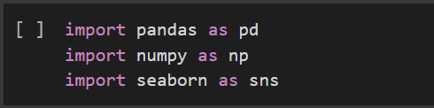
IMPORT DATA
Library PANDAS
Library NUMPY
Library SEABORN
Library Pandas dapat membantu untuk mengatur data mentah menjadi lebih terstruktur dan siap untuk dianalisis seperti mempermudah perbandingan data, penggabungan data, menangani data yang hilang (null)
library Python yang fokus pada scientific computing. Dengan NumPy, kita dapat melakukan perhitungan saintifik seperti operasi matriks, aljabar, statistik, dan lainnya dengan mudah.
Seaborn adalah library untuk membuat grafik dan statistik dengan menggunakan Python. Library ini dibangun berdasarkan library matplotlib serta terintegrasi dengan struktur data pada panda.

Slide 3
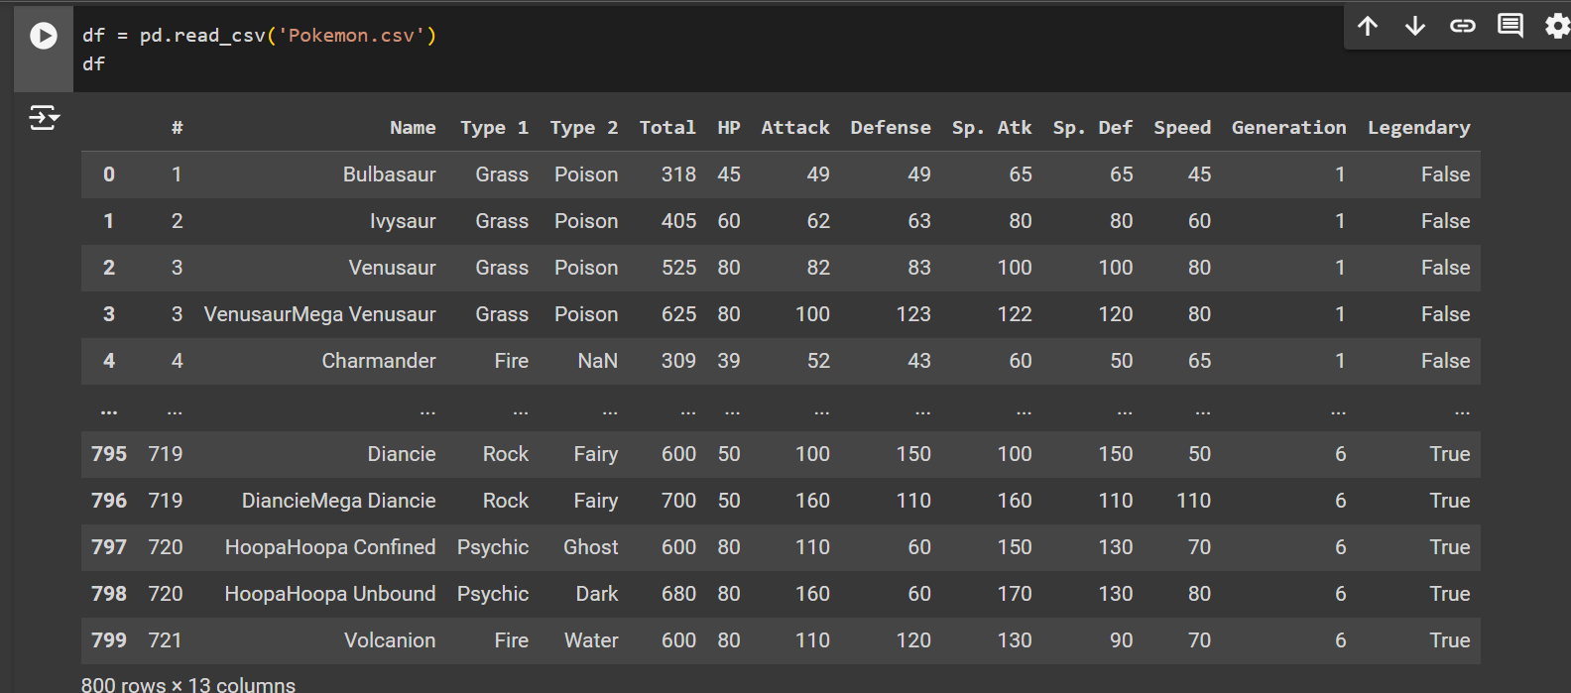
Membaca Dataset Pokemon Menggunakan
Readcsv dari Library Pandas

Slide 4
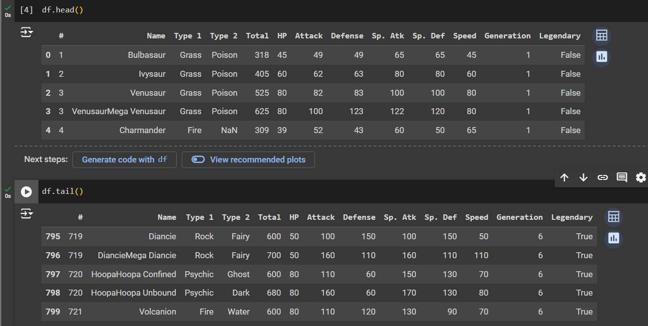
Mengetahui Dataset Pokemon Bagian
Paling Awal dan Akhir
Dengan menggunakan df.head kita dapat mengetahui 5 Pokemon teratas pada data
Jika kita menggunakan df.tail maka kita akan mengetahui 5 Pokemon paling akhir pada data

Slide 5

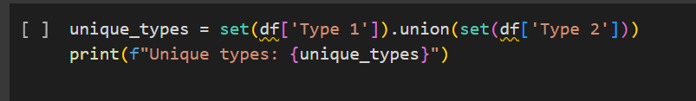



Jenis-jenis Pokemon pada data
Dengan menggunakan nama variabel unique_types kita dapat menggabungkan data Type 1 dan Type 2 dengan menggunakan union set yang sehingga kita dapat mengetahui type elemen apa saja yang terdapat pada data pokemon tersebut
Yang menghasilkan output seperti gambar dibawah ini:
Output lengkapnya akan menghasilkan : Unique types: {'Steel', 'Water', 'Ground', 'Psychic', 'Ice', 'Dragon', 'Fire', 'Electric', nan, 'Fairy', 'Poison', 'Normal', 'Bug', 'Flying', 'Rock', 'Grass', 'Fighting', 'Dark', 'Ghost'}

Slide 6
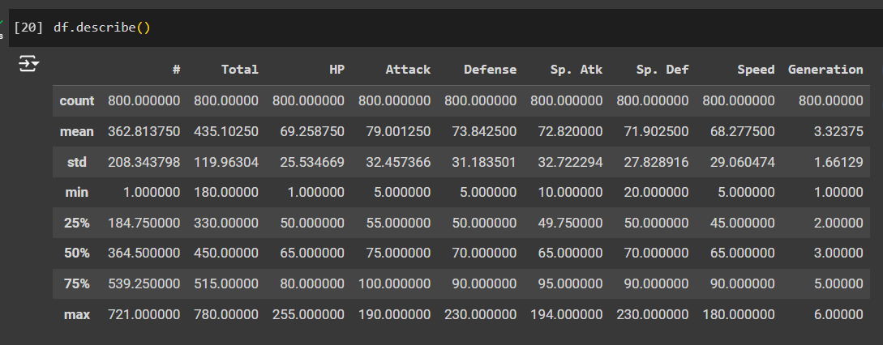
Menggunakan df.desribe
Kita menggunakan df.describe untuk dapat mengetahui ringkasan
statistik pada data pokemon baik rata-rata, median dan lain-lainnya.

Slide 7
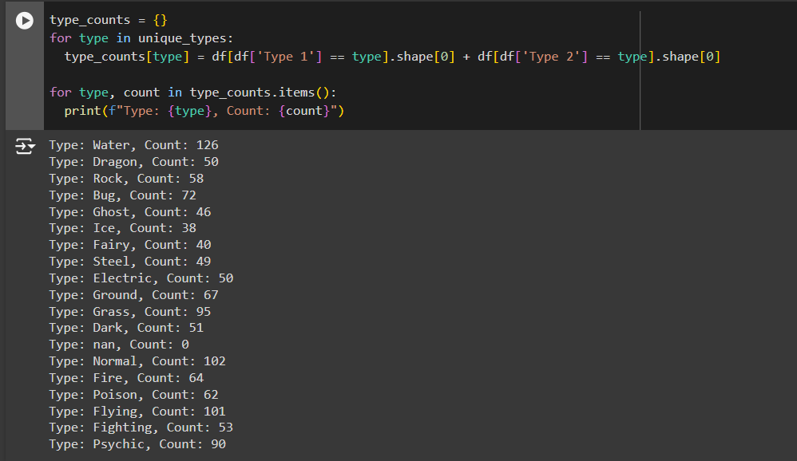
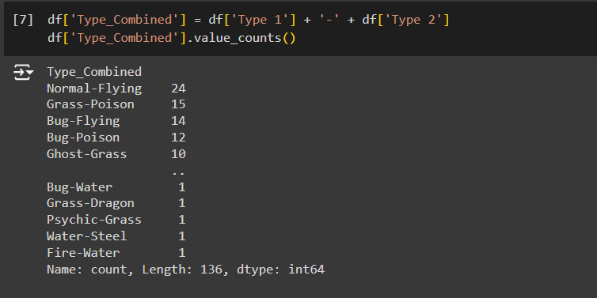
TYPE POKEMON
Mencari jumlah pokemon pada setiap elemen/type dengan menggunakan perulangan (for) yang type/elemennya merupakan gabungan Kolom Type 1 & Type 2 sehingga dapat diperoleh ouput jumlah pokemon pada setiap Type nya.
Kita dapat mengetahui jumlah kombinasi Type dari setiap pokemon dari yang paling banyak
dimiliki sampai paling sedikit pokemon yang
memiliki kombinasi type dengan menjadikan
kolom Type_Combined menjadi suatu variabel yang memuat data Type 1 & Type 2 didalamnya dan ditotalkan pada setiap data Type

Slide 8
TYPE POKEMON
Mencari jumlah pokemon pada setiap elemen/type dengan menggunakan perulangan (for) yang type/elemennya merupakan gabungan Kolom Type 1 & Type 2 sehingga dapat diperoleh ouput jumlah pokemon pada setiap Type nya.

Slide 9
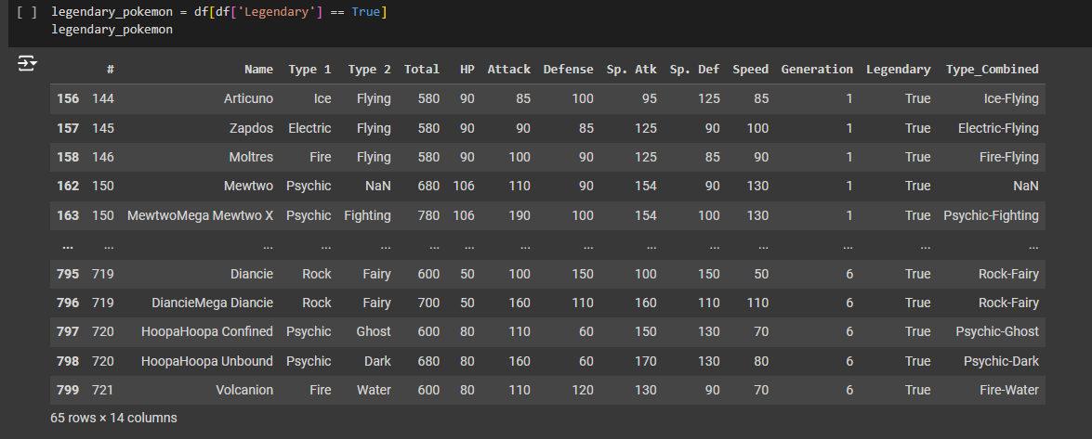
Mengetahui pokemon legendary menggunakan variabel yang nilai variabelnya adalah hasil True dari kolom data Legendary

Slide 10


Apakah kalian tau pada data tersebut siapa pokemon yang memiliki HP terbanyak dan Attack/serangan yang paling kuat?

Slide 11

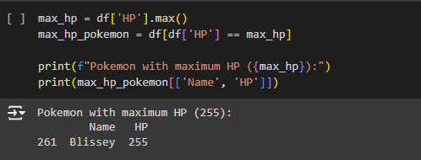
Pokemon yang memiliki maximum HP terbanyak adalah Pokemon Blissey
dengan 255 HP

Slide 12
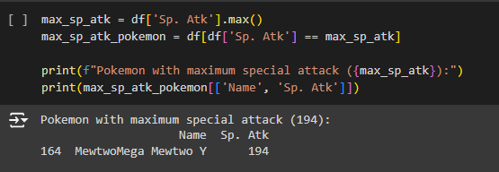
Sedangkan pokemon yang memiliki maximum special attack adalah mewtwo dengan 194 attack

Slide 13


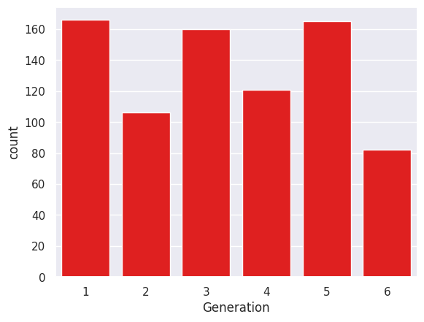
Visualization
Mengetahui generasi tiap pokemon melalui visualisasi diagram batang yang dimana pada generasi genap(2,4,6) selalu ada penurunan dan di tiap generasi ganjil (1,3,5) selalu ada peningkatan pada data tersebut

Slide 14
Ingin melihat yang lain? SIlahkan kunjungi link dibawah ini
https://colab.research.google.com/drive/1JwUDPc3usKxtxtr8oma_tbqTuNqvMkXS?usp=sharing
https://github.com/Degtha/Portfolio-Data-Science.git
linkedin.com/in/dede-bramasta

Slide 15

Kesimpulan dan Penutup
Melalui pengetahuan kita dengan data science kita dapat mengurutkan suatu data baik itu data dengan jumlah yang banyak maupun data kecil dengan perkembangan media belajar seperti python, mysql dan lainnya serta library yang sangat mendukung para data scientist kedepannya untuk kepentingan dalam mendata

